Slide 1


Persamaan Lanjar menggunakan Metode Gauss dan Gauss Jordan
Dosen Pengampu: Adevian Fairuz Pratama, S.S.T., M.Eng
Program Studi: Teknik Informatika 2025/2026

Slide 2
Persamaan Lanjar
Persamaan lanjar merupakan suatu bentuk persamaan - persamaan yang menyajikan banyak variabel bebas.

Slide 3
Metode Penyelesaian
Metode Gauss
Metode Gauss Jordan
Metode Gauss Seidel

Slide 4
1. Metode Gauss

Slide 5
Proses Eliminasi pada Metode Gauss
Proses eliminasi pada metode ini terdiri atas 3 Operasi Baris Elementer (OBE), yaitu:
Pertukaran
Urutan dua persamaan dapat ditukar karena pertukaran tersebut tidak berpengaruh pada solusi akhir.
Pensklaan
Persamaan dapat dikalikan dengan konstanta bukan nol, sebab perkalian tersebut tidak berpengaruh pada solusi akhir.
Penggantian
Persamaan bisa diganti dengan penjumlahan persamaan itu dengan penggandaan persamaan lain.

Slide 6
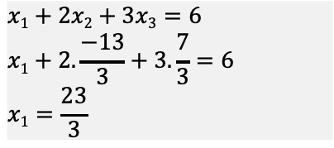
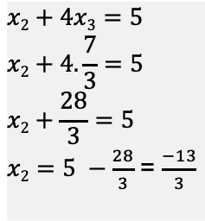
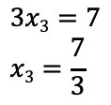
Contoh 1 - Gauss
Tentukan nilai x₁, x₂, dan x₃!
$$3x3=7$$
$$x3=\frac{7}{3}$$
$$x2+4x3=5$$
$$x2+4.\frac{7}{3}=5$$
$$x2+\frac{28}{3}=5$$
$x2=5 −\frac{28}{3}$ = $\frac{−13}{3}$
$$x1+2x2+3x3=6$$
$$x1+2.\frac{−13}{3}+3.\frac{7}{3}=6$$
$$x1=\frac{23}{3}$$
Notes:
Jika pada proses perhitungannya terdapat pecahan atau bilangan desimal maka lakukan pembulatan atau pemotongan, sehingga akan ditemukan nilai error atau selisih dari nilai asli dan nilai setelah dilakukan pembulatan atau pemotongan. Jika tidak ditemukan pecahan atau desimal maka tidak perlu menghitung nilai error
Contoh ada error:
Baris 1: 1, 1/2, 1/3​
Baris 2: 1/2, 1/3, 1/4​
Baris 3: 1/3, 1/4, 1/5

Slide 7
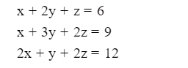
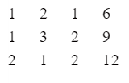

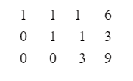
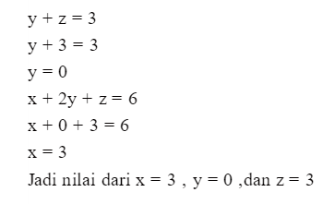
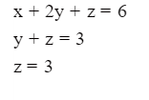
Contoh 2 - Gauss
Tentukan nilai x, y, dan z!
2

Slide 8
Latihan Soal Metode Gauss
Tentukan himpunan penyelesaian dari sistem persamaan berikut!
3.
1.
5.
2.
4.

Slide 9
2. Metode Gauss Jordan

Slide 10
Contoh 1 – Gauss Jordan
Tentukan nilai x₁ dan x₂!
Jadi, nilai x₁ = -5 dan nilai x₂ = 4

Slide 11
Contoh 2 – Gauss Jordan
Tentukan nilai x, y, dan z!
Jadi, nilai x = 1, y = 2, dan z = 3

Slide 12
Latihan Soal Gauss Jordan
Tentukan himpunan penyelesaian dari sistem persamaan berikut!
1.
2.
3.
4.
5.

